Slide 1
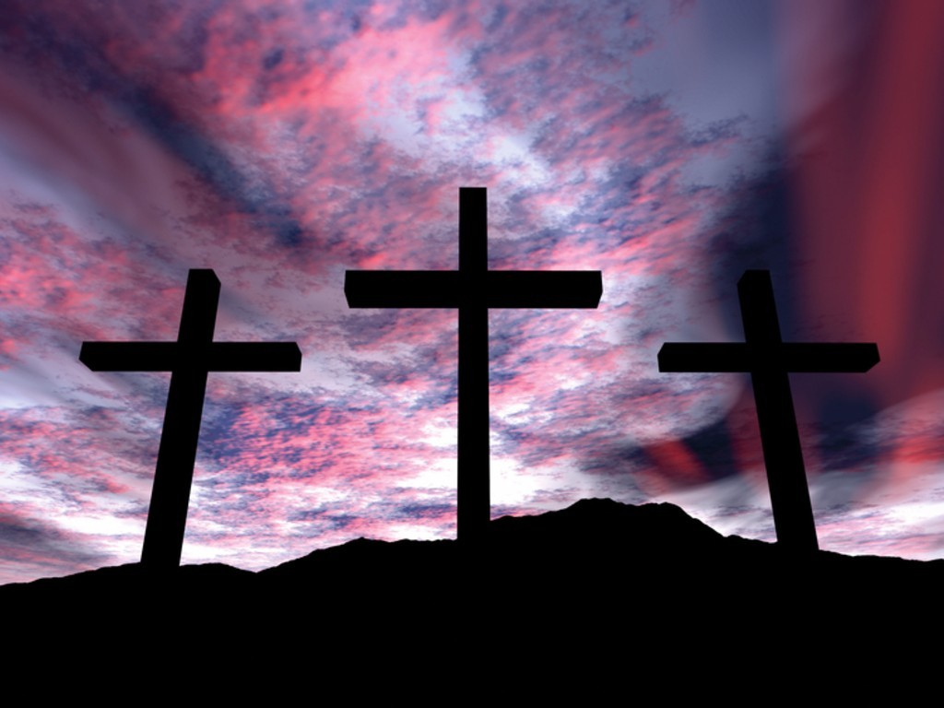
Notes:
1

Slide 2
Christus’ lijden is belangrijk –
hoe zie je dat in mijn leven?
Notes:
2

Slide 3
Christus’ lijden is belangrijk –
hoe zie je dat in mijn leven?
‘Ik ben blij dat ik nu voor u lijd en dat ik in mijn lichaam mag aanvullen wat er nog aan Christus’ lijden ontbreekt, ten behoeve van zijn lichaam, de kerk, waarvan ik de dienaar ben.’
Notes:
3

Slide 4
Christus’ lijden is belangrijk –
hoe zie je dat in mijn leven?
‘Ik ben blij dat ik nu voor u lijd en dat ik in mijn lichaam mag aanvullen wat er nog aan Christus’ lijden ontbreekt, ten behoeve van zijn lichaam, de kerk, waarvan ik de dienaar ben.’
(NB: Christus’ lijden is genoeg)
Notes:
4

Slide 5
Notes:
5

Slide 6
Christus’ lijden is belangrijk –
hoe zie je dat in mijn leven?
Kolossenzen
Notes:
6

Slide 7
Christus’ lijden is belangrijk –
hoe zie je dat in mijn leven?
Kolossenzen
1: 1-11 bidden om GROEI
Notes:
7

Slide 8
Christus’ lijden is belangrijk –
hoe zie je dat in mijn leven?
Kolossenzen
1: 1-11 bidden om GROEI
1: 12-23 Jezus aanbidden
Notes:
8

Slide 9
Christus’ lijden is belangrijk –
hoe zie je dat in mijn leven?
Kolossenzen
1: 1-11 bidden om GROEI
1: 12-23 Jezus aanbidden
(1: 24-29 lijden)
Notes:
9

Slide 10
Christus’ lijden is belangrijk –
hoe zie je dat in mijn leven?
Kolossenzen
1: 1-11 bidden om GROEI
1: 12-23 Jezus aanbidden
(1: 24-29 lijden)
2: Christus alleen
Notes:
10

Slide 11
Christus’ lijden is belangrijk –
hoe zie je dat in mijn leven?
Kolossenzen
1: 1-11 bidden om GROEI
1: 12-23 Jezus aanbidden
(1: 24-29 lijden)
2: Christus alleen
3: Christus alles
Notes:
11

Slide 12
Christus’ lijden is belangrijk –
hoe zie je dat in mijn leven?
Kolossenzen
1: 1-11 bidden om GROEI
1: 12-23 Jezus aanbidden
(1: 24-29 lijden)
2: Christus alleen
3: Christus alles
4: groeten
Notes:
12

Slide 13
Christus’ lijden is belangrijk –
hoe zie je dat in mijn leven?
Kolossenzen
1: 1-11 bidden om GROEI
1: 12-23 Jezus aanbidden
(1: 24-29 lijden)
2: Christus alleen
3: Christus alles
4: groeten
(4: 18 Paulus’ boeien)
Notes:
13

Slide 14
Christus’ lijden is belangrijk –
hoe zie je dat in mijn leven?
‘Denk aan mijn boeien’
Notes:
14

Slide 15
Christus’ lijden is belangrijk –
hoe zie je dat in mijn leven?
‘Denk aan mijn boeien’ →
let op wat ik zeg over lijden
Notes:
15

Slide 16
Christus’ lijden is belangrijk –
hoe zie je dat in mijn leven?
‘Denk aan mijn boeien’ →
let op wat ik zeg over lijden →
het hoort bij groeien naar
volwassen geloof
Notes:
16

Slide 17
Christus’ lijden is belangrijk –
hoe zie je dat in mijn leven?
‘Denk aan mijn boeien’ →
let op wat ik zeg over lijden →
het hoort bij groeien naar
volwassen geloof
abc - God is goed
Notes:
17

Slide 18
Christus’ lijden is belangrijk –
hoe zie je dat in mijn leven?
‘Denk aan mijn boeien’ →
let op wat ik zeg over lijden →
het hoort bij groeien naar
volwassen geloof
abc - God is goed
M.O. - Christus: alleen, alles
Notes:
18

Slide 19
Christus’ lijden is belangrijk –
hoe zie je dat in mijn leven?
Notes:
19

Slide 20
Christus’ lijden is belangrijk –
hoe zie je dat in mijn leven?
Ben ik een volwassen gelovige?
Notes:
20

Slide 21
Christus’ lijden is belangrijk –
hoe zie je dat in mijn leven?
Ben ik een volwassen gelovige?
Welk voorbeeld geef ik?
Notes:
21

Slide 22
Christus’ lijden is belangrijk –
hoe zie je dat in mijn leven?
Ben ik een volwassen gelovige?
Welk voorbeeld geef ik?
Wat is mijn houding als het tegenzit?
Notes:
22

Slide 23
Christus’ lijden is belangrijk –
hoe zie je dat in mijn leven?
Ben ik een volwassen gelovige?
Welk voorbeeld geef ik?
Wat is mijn houding als het tegenzit?
Is Christus dan in mij te zien?
Notes:
23

Slide 24
.
.
Notes:
1

